Slide 1
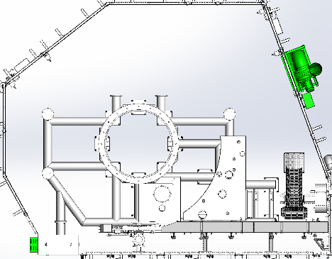
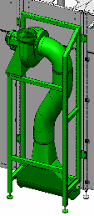



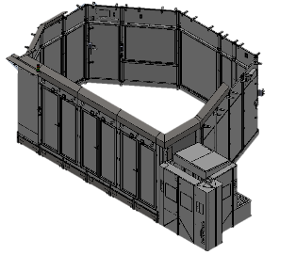
Aumente la seguridad del operador
Sistema de extracción de CO2
VALOR Y VENTAJAS
DESCRIPCIÓN
Concentración de CO2 drásticamente reducida (sin alarma);
Extracción de CO2 a nivel del suelo;
Cuchilla de extracción de gran apertura;
Dispositivo seguro y ergonómico;
Entorno más seguro para los operadores
El nuevo sistema incluye básicamente dos componentes: grupo de extracción de CO2 y detector de CO2 (en dos puntos de detección). Para extraer el CO2 de la masilla de forma más eficaz, está previsto contenerlo con protectores de plástico: estos separarán la masilla del espacio exterior de las puertas de protección, en la zona que se muestra en la figura siguiente en amarillo (a nivel del suelo) .
Se debe verificar si la máquina ya está equipada con los protectores plásticos de cierre, de lo contrario se deben proporcionar para la aplicación de la actualización.
Example of layout for a cans filler
Extraction point
CO₂ Detector
Plastic guards area in a cans filler
CO₂ Detector
(first point)
CO₂ Detector (second point)
Valor: Seguridad y ergonomía
Equipamento: llenadoras RAF-RBS-RBV-REE-REG-REP-REV-RFD-RNF-RSC-RSE-RVE-RMA(SF320)-RMB(SF300)-RME(SF330)
Código do catálogo: HS128

